Slide 1
三、数据选择器
1. 四选一数据选择器
2. 八选一数据选择器
3.用数据选择器设计组合逻辑电路
四、数据比较器
1. 四位并行数据比较器7485
2. 数据比较器的应用举例
第四章 组合逻辑电路

Slide 2
五、全加器
1. 四位串行进位全加器
2. 四位超前进位全加器
3. 全加器的应用举例
作业
第四章 组合逻辑电路

Slide 3
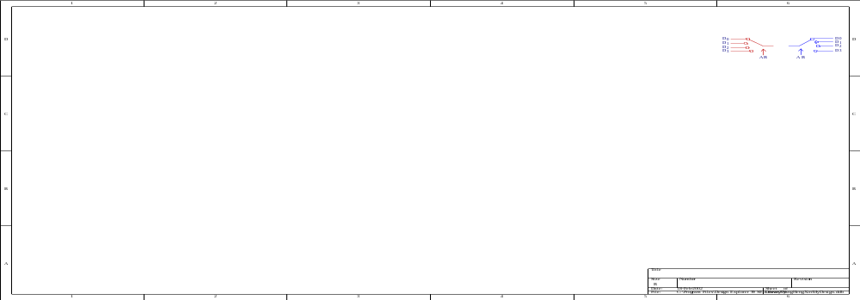
三、数据选择器
数据选择器又称多路选择器(Multiplexer, 简称MUX)。每次在地址输入的控制下，从多路输入数据中选择一路输出。
图 3.2.19 数据分配器和数据选择器示意图
标题区
节目录
第四章 组合逻辑电路

Slide 4
1. 四选一数据选择器
图 3.2.20 ( c )简化符号
表 3.2.9 四选一MUX的功能表
四选一MUX的卡诺图
四选一MUX的逻辑表达式
图 3.2.21 74153的简化逻辑符号
标题区
节目录
第四章 组合逻辑电路

Slide 5
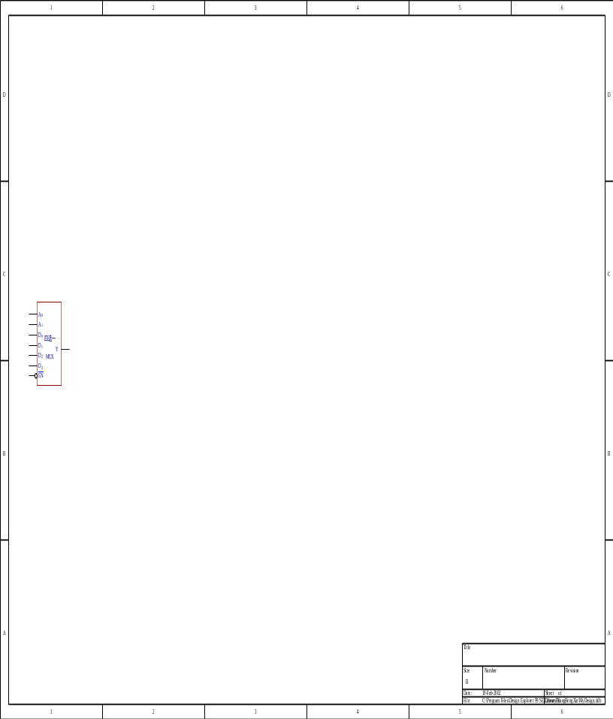
地址输入 端
数据输入端
输出端
使能端
图 3.2.20 ( c )简化符号
第四章 组合逻辑电路

Slide 6
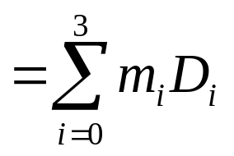
表 3.2.9 四选一MUX的功能表
使能
输入
输 入
输 出
EＮ=0 时，器件工作，算出 输入的一组二进制代码对应的十进制数，以此数作为下标的D端被选中。
EN
A₁ A₀
Y
1
Ø Ø
0
0
0 0
D₀
0
0 1
D₁
0
1 0
D₂
0
1 1
D₃
EN = 0, Y = A₁A₀D₀+ A₁A₀D₁+ A₁A₀D₂ + A₁A₀D₃
第四章 组合逻辑电路

Slide 7
四选一MUX的卡诺图
A₀
0
1
A₁
0
D₀
D₁
1
D₂
D₃
图3.2.24 ( b )
EN = 0, Y = A₁A₀D₀+ A₁A₀D₁+ A₁A₀D₂ + A₁A₀D₃
第四章 组合逻辑电路

Slide 8
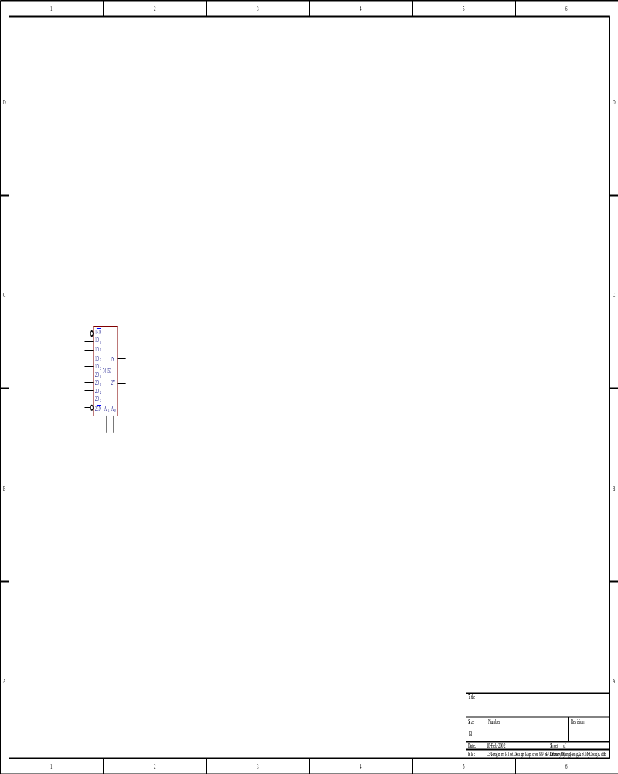
图 3.2.21 74153的简化逻辑符号
第四章 组合逻辑电路

Slide 9
2. 八选一数据选择器
图 3.2.22 ( b )简化符号
八选一MUX的功能表
八选一MUX的卡诺图
八选一MUX的逻辑表达式
标题区
节目录
第四章 组合逻辑电路

Slide 10
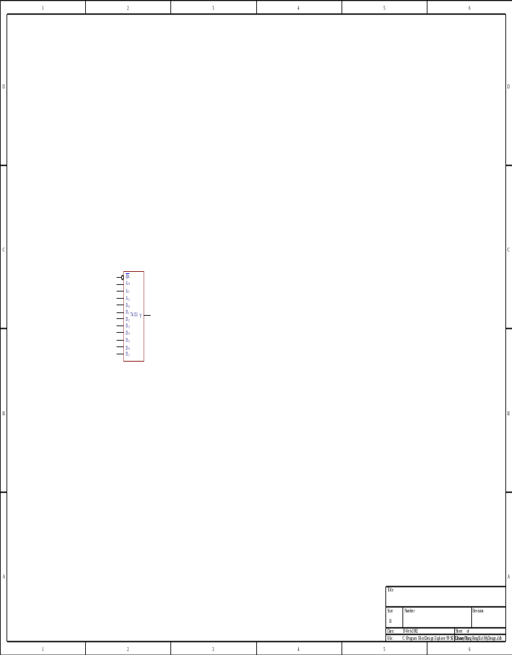
使能端
地址输入 端
数据输入端
输出端
图 3.2.22 ( b )简化符号
第四章 组合逻辑电路

Slide 11
使能输入
输 入
输 出
EN
A₂ A₁ A₀
Y
1
Ø Ø Ø
0
0
0 0 0
D₀
0
0 0 1
D₁
0
0 1 0
D₂
0
0 1 1
D₃
0
1 0 0
D₄
0
1 0 1
D₅
0
1 1 0
D₆
0
1 1 1
D₇
第四章 组合逻辑电路

Slide 12
八选一MUX的卡诺图
A₁A₀
00
01
11
10
A₂
0
D₀
D₁
D₃
D₂
1
D₄
D₅
D₇
D₆
图3.2.24 ( a )
第四章 组合逻辑电路

Slide 13
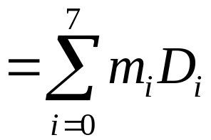
八选一MUX的逻辑表达式
EN = 1, Y = 0 ;
EN = 0, Y = A₂A₁A₀D₀+ A₂ A₁A₀D₁+ A₂A₁A₀D₂ +
A₂A₁A₀D₃ +A₂A₁A₀D₄+ A₂ A₁A₀D₅+
A₂A₁A₀D₆ + A₂A₁A₀D₇
第四章 组合逻辑电路

Slide 14
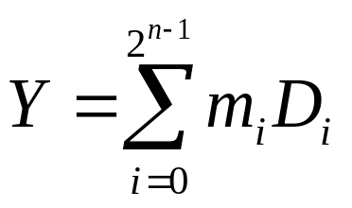
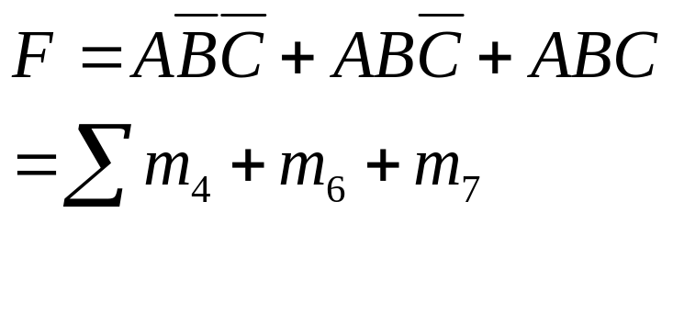
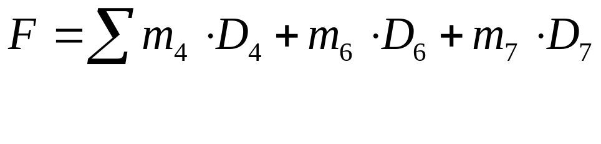
3.用数据选择器设计组合逻辑电路
EN = 0,
例1：用74151设计函数 F = AB + AC 。
D₀ =D₁= D₂ = D₃ = D₅ =0，D₄ =D₆ =D₇ =1
标题区
节目录
第四章 组合逻辑电路

Slide 15
例1：用74151设计函数 F = AB + AC 。
A₁A₀
BC
A₂
00
01
11
10
00
01
11
10
A
0
D₀
D₁
D₃
D₂
0
0
0
0
0
1
D₄
D₅
D₇
D₆
1
1
0
1
1
Y
F
比较两卡诺图，若A、B、C分别接A₂、A₁、A₀，
再令D₀ =D₁= D₂ = D₃ = D₅ =0，D₄ =D₆ =D₇ =1，则Y=F，相应的电路图如下所示：
标题区
节目录
第四章 组合逻辑电路

Slide 16
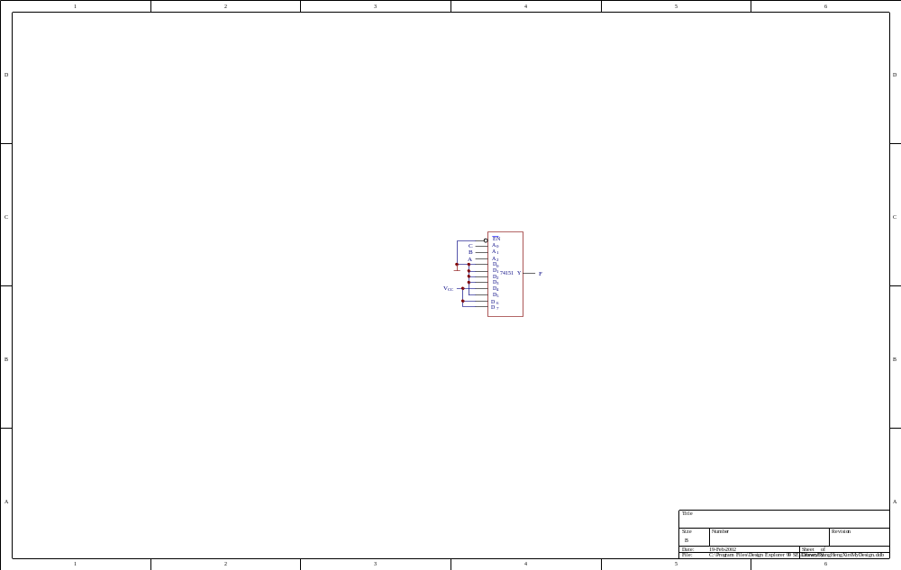
图 3.2.25 ( a )
标题区
节目录
第四章 组合逻辑电路

Slide 17
若C、B、A分别接A₂、A₁、A₀，则Y、F的卡诺图分别如下，
A₁A₀
BA
A₂
00
01
11
10
00
01
11
10
C
0
D₀
D₁
D₃
D₂
0
0
1
1
0
1
D₄
D₅
D₇
D₆
1
0
0
1
0
Y
F
再令D₀ =D₂= D₄ = D₅ = D₆ =0，D₁ =D₃ =D₇ =1，则Y=F，相应的电路图如下所示：
标题区
节目录
第四章 组合逻辑电路

Slide 18
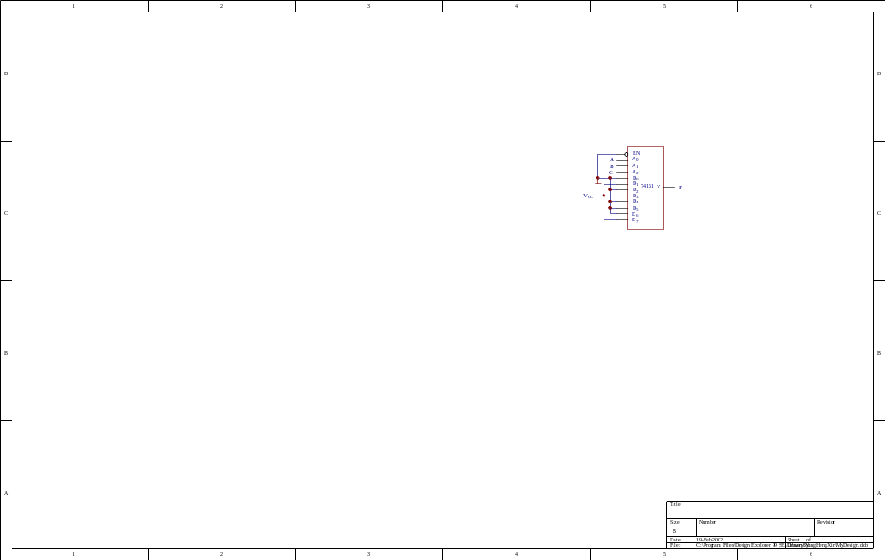
图 3.2.25 ( b )
标题区
节目录
第四章 组合逻辑电路

Slide 19
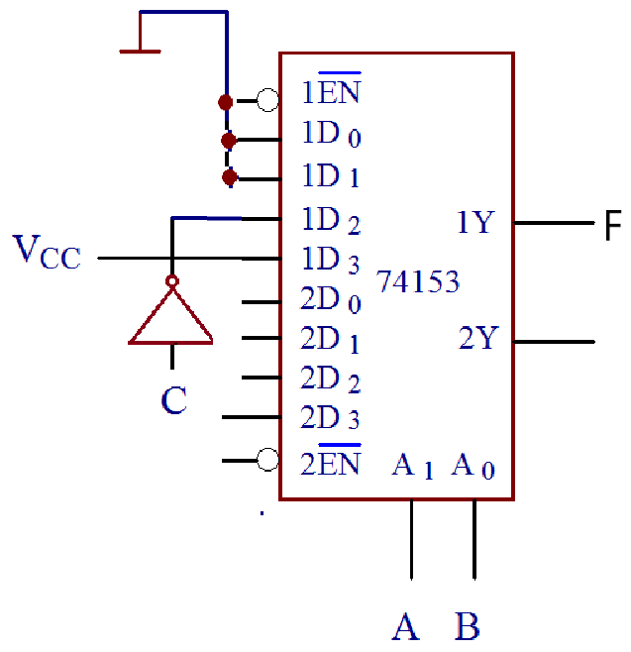
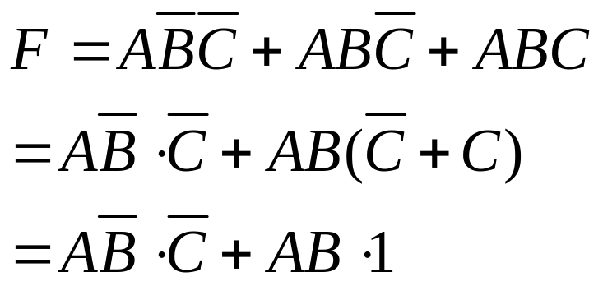
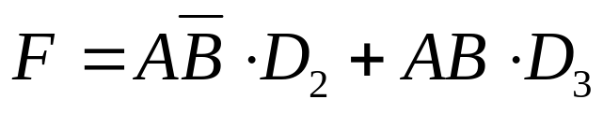
例1：用1/2片74153设计函数 F = AB + AC 。
若要实现的组合逻辑函数输入变量的个数超过了数据选择器地址线的个数，可以通过对函数降维的形式实现电路
降维的方法：1.代数法；2.卡诺图法

Slide 20
例2：用一片74153设计一个一位全加器 。
解：1/2 74153和一位全加器 的卡诺图分别如下
B_{i}C_{i-1}
B_{i}C_{i-1}
A_{i}
00
01
11
10
A_{i}
00
01
11
10
0
0
1
0
1
0
0
0
1
0
1
1
0
1
0
1
0
1
1
1
S_{i}
A₀
C_{i}
0
1
A₁
0
D₀
D₁
1
D₂
D₃
Y
标题区
节目录
第四章 组合逻辑电路

Slide 21
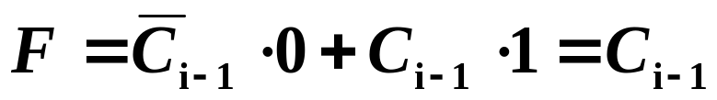
B_{i}C_{i-1}
B_{i}
0
1
00
01
11
10
A_{i}
A_{i}
0
0
1
0
1
降1维
0
C_{i-1}
C_{i-1}
1
1
0
1
0
1
C_{i-1}
C_{i-1}
S_{i}
S_{i}
A_{i}B_{i} = 00时，F=？
C_{i-1} | F
0 | 0
1 | 1
降维方法：
记图变量乘对应小方格的值然后相加。
标题区
节目录
第四章 组合逻辑电路

Slide 22
B_{i}C_{i-1}
B_{i}
B_{i}
0
1
0
1
00
01
11
10
A_{i}
A_{i}
A_{i}
0
0
0
1
0
降1维
0
0
C_{i-1}
0
C_{i-1}
C_{i-1}
1
0
1
1
1
1
C_{i-1}
1
1
C_{i-1}
C_{i-1}
C_{i}
C_{i}
S_{i}
将A_{i}、B_{i} 分别接A₁、A₀，则S_{i} 的 D₀ = D₃ = C_{i-1}，
D₁ = D₂ = C_{i-1}；C_{i}的 D₀ = 0，D₁ = D₂ = C_{i-1} ，D₃ =1，电路如下所示。
标题区
节目录
第四章 组合逻辑电路

Slide 23
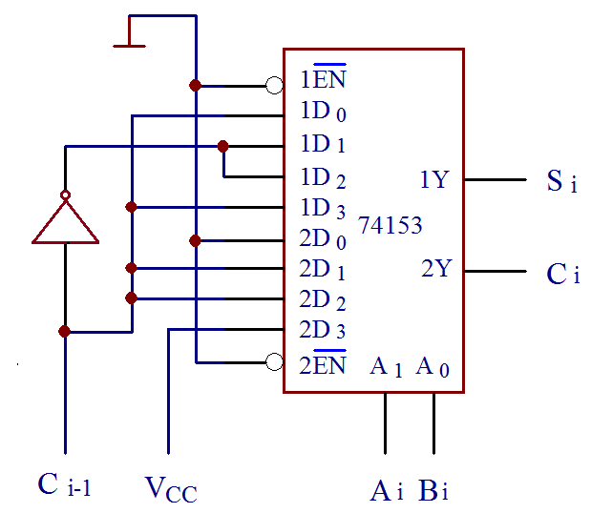
图 3.2.27
标题区
节目录
第四章 组合逻辑电路

Slide 24
用数据选择器设计组合逻辑电路的步骤：
( 1 ) 降维；(可选）
( 2 ) 比较；
( 3 ) 画逻辑图。
例4.2.1：分别用一片74151和½ 74153 实现函数
F = ABC+ABC+ABD+ABD+ACD。
解：这是一个四变量函数，对其一次降维后可用74151实现，两次降维后可用 ½ 74153实现。
标题区
节目录
第四章 组合逻辑电路

Slide 25
BC
00
01
11
10
CD
A
00
01
11
10
0
1
0
1
0
AB
00
1
1
1
D
1
D
D
01
1
1
B
0
1
11
1
1
A
10
1
1
1
0
C
C
1
C+D
D
( a )
图 3.2.28
( b )
标题区
节目录
第四章 组合逻辑电路

Slide 26
将A、B、C 分别接74151的A₂、A₁、A₀ ，然后与74151的卡诺图比较，得74151的数据输入端：
A₁A₀
BC
A₂
00
01
11
10
00
01
11
10
A
0
D₀
D₁
D₃
D₂
0
1
0
1
0
1
D₄
D₅
D₇
D₆
1
D
1
D
D
D₀ =D₃ =D₅ = 1，D₁ =D₂ = 0，
D₄ =D， D₆ =D₇ =D
标题区
节目录
第四章 组合逻辑电路

Slide 27
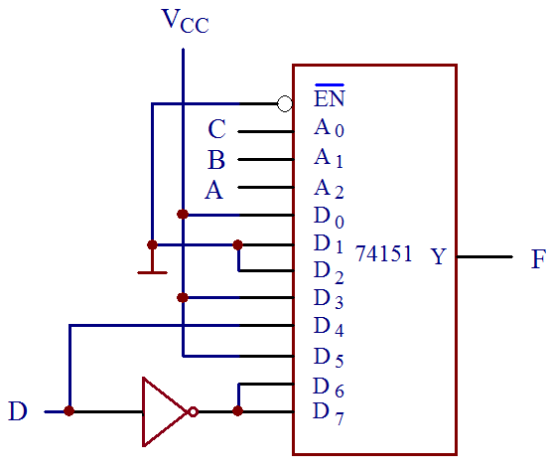
图 3.2.28 ( c )
标题区
节目录
第四章 组合逻辑电路

Slide 28
将A、B分别接½ 74153的A₁、A₀ ，然后与½ 74153的卡诺图比较，得74153的数据输入端：
A₀
B
0
1
0
1
A₁
A
0
D₀
D₁
0
C
C
1
D₂
D₃
1
C+D
D
½ 74153 的数据输入端为：
D₀ = C，D₁ = C， D₂ = C + D， D₃ = D
电路如下所示。
标题区
节目录
第四章 组合逻辑电路

Slide 29
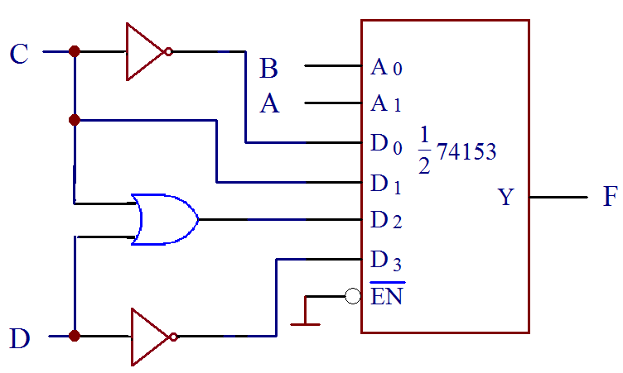
图 3.2.28 (d)
标题区
节目录
第四章 组合逻辑电路

Slide 30
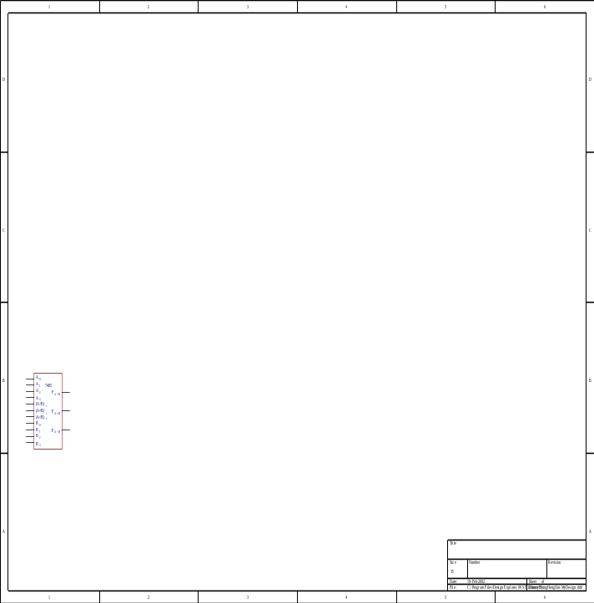
四、数据比较器
1. 四位并行数据比较器7485
A₃～A₀、B₃ ～B₀ ：数码输入端；
(A>B)_{i} 、(A=B)_{i} 、(A<B)_{i} ：级联输入端；
F_{A>B} 、F_{A=B}、F_{A<B} ：比较结果输出端；
图 3.2.29 ( c ) 简化符号
标题区
节目录
第四章 组合逻辑电路

Slide 31
表 3.2.10 4位数值比较器7485功能表
输 入 |  |  |  |  | 输 出
A₃ B₃ | A₂ B₂ | A₁ B₁ | A₀ B₀ | (A>B)_{i} (A<B)_{i} (A=B)_{i} | F_{A>B} F_{A<B} F_{A=B}
A₃>B₃ | Ø Ø | Ø Ø | Ø Ø | Ø Ø Ø | 1 0 0
A₃<B₃ | Ø Ø | Ø Ø | Ø Ø | Ø Ø Ø | 0 1 0
A₃=B₃ | A₂>B₂ | Ø Ø | Ø Ø | Ø Ø Ø | 1 0 0
A₃=B₃ | A₂<B₂ | Ø Ø | Ø Ø | Ø Ø Ø | 0 1 0
A₃=B₃ | A₂=B₂ | A₁>B₁ | Ø Ø | Ø Ø Ø | 1 0 0
A₃=B₃ | A₂=B₂ | A₁<B₁ | Ø Ø | Ø Ø Ø | 0 1 0
A₃=B₃ | A₂=B₂ | A₁=B₁ | A₀>B₀ | Ø Ø Ø | 1 0 0
A₃=B₃ | A₂=B₂ | A₁=B₁ | A₀<B₀ | Ø Ø Ø | 0 1 0
标题区
节目录
第四章 组合逻辑电路

Slide 32
续表
输 入 |  |  |  |  | 输 出
A₃ B₃ | A₂ B₂ | A₁ B₁ | A₀ B₀ | (A>B)_{i} (A<B)_{i} (A=B)_{i} | F_{A>B} F_{A<B} F_{A=B}
A₃=B₃ | A₂=B₂ | A₁=B₁ | A₀=B₀ | 1 0 0 | 1 0 0
A₃=B₃ | A₂=B₂ | A₁=B₁ | A₀=B₀ | 0 1 0 | 0 1 0
A₃=B₃ | A₂=B₂ | A₁=B₁ | A₀=B₀ | 0 0 1 | 0 0 1
A₃=B₃ | A₂=B₂ | A₁=B₁ | A₀=B₀ | 0 0 0 | 1 1 0
A₃=B₃ | A₂=B₂ | A₁=B₁ | A₀=B₀ | 0 1 1 | 0 0 1
A₃=B₃ | A₂=B₂ | A₁=B₁ | A₀=B₀ | 1 0 1 | 0 0 1
A₃=B₃ | A₂=B₂ | A₁=B₁ | A₀=B₀ | 1 1 0 | 0 0 0
A₃=B₃ | A₂=B₂ | A₁=B₁ | A₀=B₀ | 1 1 1 | 0 0 1
标题区
节目录
第四章 组合逻辑电路

Slide 33
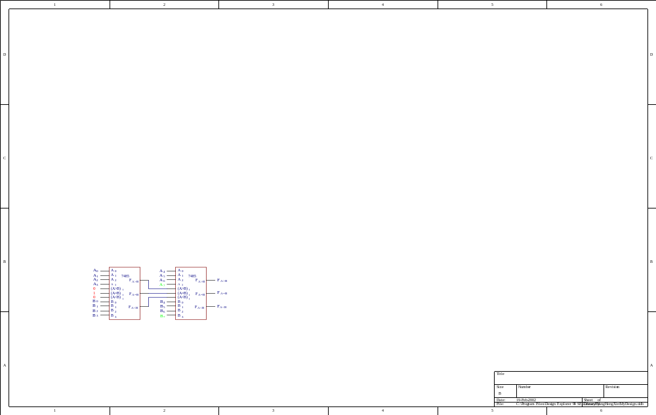
2. 数据比较器的应用举例
(1) 串联方式
图 3.2.30
标题区
节目录
第四章 组合逻辑电路

Slide 34
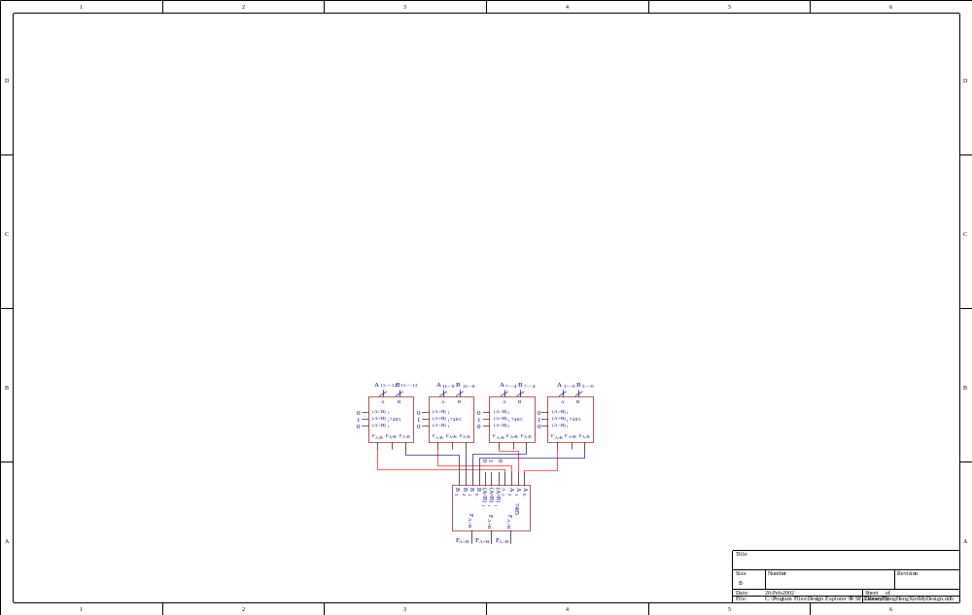
(2) 并联方式
图 3.2.31
标题区
节目录
第四章 组合逻辑电路

Slide 35
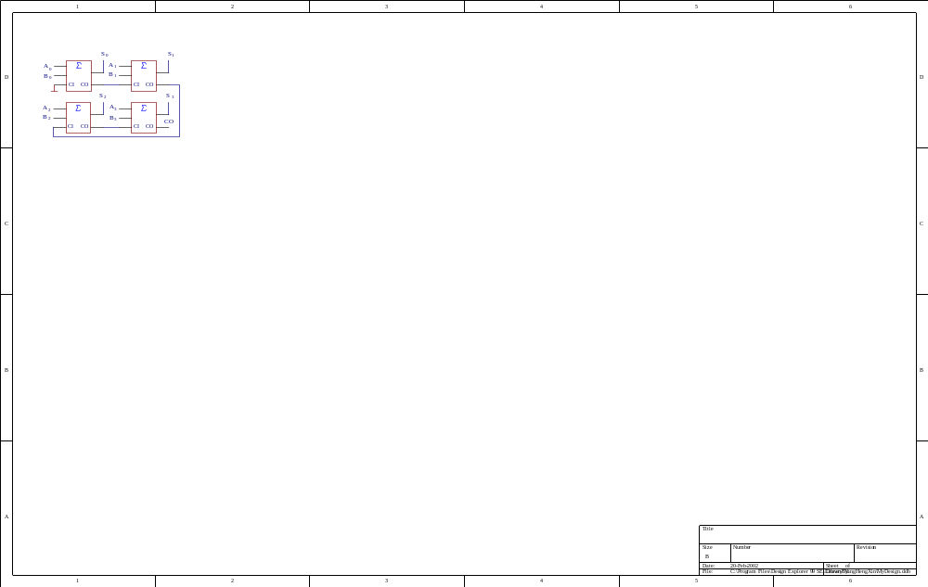
五、全加器
1. 四位串行进位全加器
A₃A₂A₁A₀
＋
B₃B₂B₁B₀
C₀
C₁
CO
C₂
C₁
C₀
CI
S₃
S₂
S₁
S₀
C₂
图 3.2.33
标题区
节目录
第四章 组合逻辑电路

Slide 36
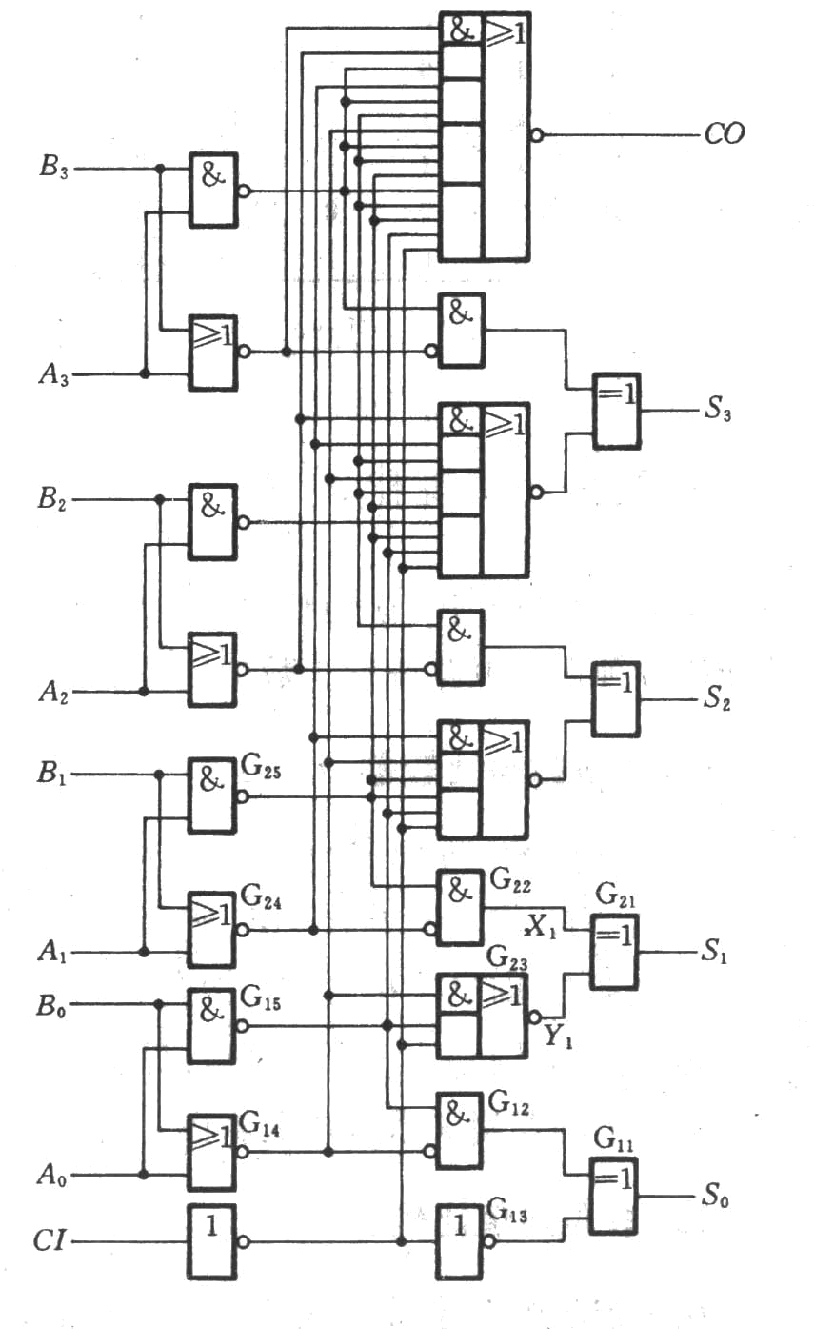
2. 四位超前进位全加器74283
只需经过三级门电路的延迟时间，等价于1位全加器的时间延迟。
标题区
节目录
第四章 组合逻辑电路

Slide 37
由于 S_{i} = A_{i}⊕B_{i}⊕C_{i-1}
C_{i} = A_{i}B_{i}+A_{i}C_{i-1}+B_{i}C_{i-1}
则
S₀ = A₀⊕B₀⊕CI = f₀ ( A₀,B₀,CI )
C₀ = A₀B₀+A₀CI+B₀CI = g₀ ( A₀,B₀,CI )
S₁ = A₁⊕B₁⊕C₀ = f₀ ( A₁,B₁,C₀ )
= f₀ ( A₁,B₁, g₀ ( A₀,B₀,CI ))
= f₁ ( A₁,B₁, A₀,B₀,CI )
C₁ = A₁B₁+A₁C₀+B₁C₀ = g₀ ( A₁,B₁,C₀ )
= g₁ ( A₁,B₁,A₀,B₀,CI )
S₃ = f₃ (A₃,A₂,A₁,A₀, B₃,B₂,B₁,B₀,CI )
C₃ = g₃ (A₃,A₂,A₁,A₀, B₃,B₂,B₁,B₀,CI )
标题区
节目录
第四章 组合逻辑电路

Slide 38
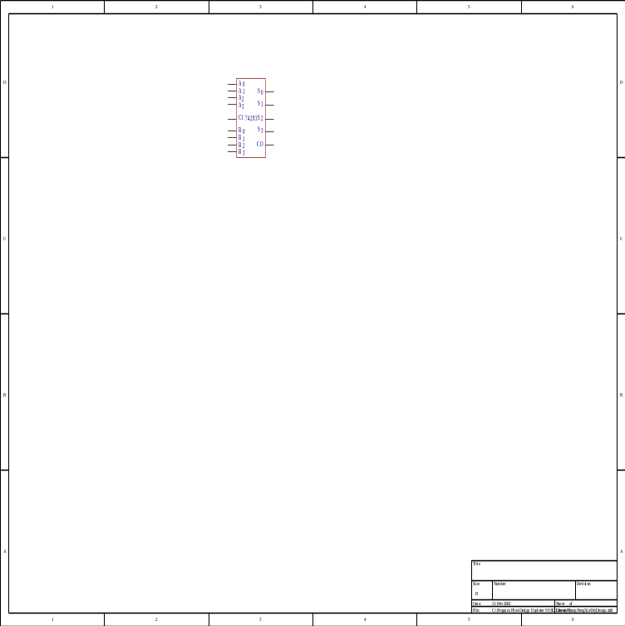
A₃A₂A₁A₀
＋
B₃B₂B₁B₀
CO
C₂
C₁
C₀
CI
S₃
S₂
S₁
S₀
图 3.2.34 ( c ) 简化符号
标题区
节目录
第四章 组合逻辑电路

Slide 39
3. 全加器的应用举例
例 3.2.2 已知BCD码 (A₃A₂A₁A₀.a₃a₂a₁a₀)_{8421BCD}， 试用中规模组合逻辑器件和部分门电路设计一个电路将该数四舍五入。
解： 当小数部分大于4时，整数部分应加1，即
A₃A₂A₁A₀
＋
1
CO S₃ S₂ S₁ S₀
当相加结果 S₃ S₂ S₁ S₀ 为1010时，应进行修正。
标题区
节目录
第四章 组合逻辑电路

Slide 40
因为1010不是(10)₁₀的8421BCD码表示形式，正确结果应为0001 0000，所以：
非法码
1010
加6修正
﹢
0110
0001 0000
标题区
节目录
第四章 组合逻辑电路

Slide 41
芯片选择：7485实现小数部分与4的比较；
74283实现加1和加6修正
问题1：什么时候加1？小数部分大于4
问题2：什么时候加6？加1后出现非法码，修加6修正。
设计修正电路F，需满足的条件：
1）F₁: a₃a₂a₁a₀>4; 2）F₂: A₃A₂A₁A₀=1001
F=F₁F₂

Slide 42
F₁ A₃A₂A₁A₀
F₂
B₃B₂B₁B₀
A₁A₀
0 0 0 0 0
0
0 0 0 0
00
01
11
10
A₃A₂
...
00
1 0 1 0 1
0
0 0 0 0
...
01
1 1 0 0 0
0
0 0 0 0
11
φ
φ
φ
φ
1 1 0 0 1
1
0 1 1 0
10
1
φ
φ
1 1 0 1 0
φ
φφφφ
1 1 0 1 1
φ
φφφφ
F₂=A₃A₀
1 1 1 0 0
φ
φφφφ
1 1 1 0 1
φ
φφφφ
1 1 1 1 0
φ
φφφφ
1 1 1 1 1
φ
φφφφ
第四章 组合逻辑电路

Slide 43
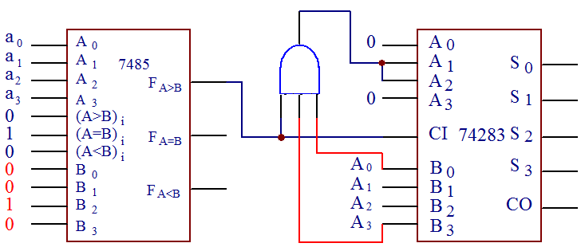
F₀
F₁
F₂
F₃
图 3.2.35
增加按键、编码器74147、显示译码器7448、数码管可以构成一个实用的按键显示电路。
标题区
节目录
第四章 组合逻辑电路

Slide 44
思考题
1.利用数据选择器设计组合电路的步骤是什么？
第四章 组合逻辑电路

Slide 45
作业题
3.14 (1) (4)
3.15 (1)
3.17
3.21
标题区
第四章 组合逻辑电路

